Slide 1
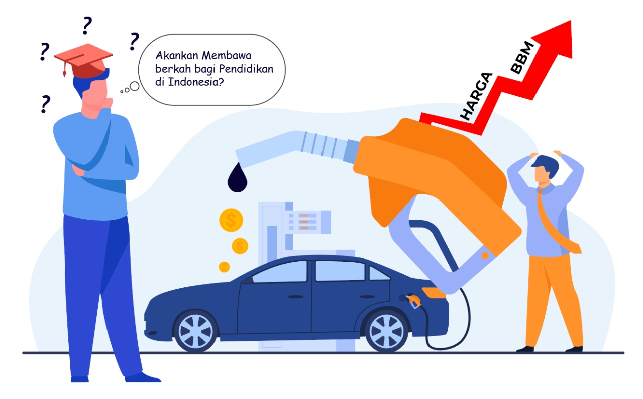
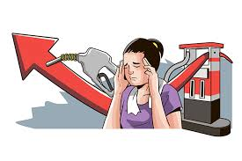
Analisis Sentimen Kenaikan Harga Bahan Bakar Minyak (BBM) Berdasarkan Respon Pengguna Media Sosial Twitter di Indonesia Menggunakan Metode Naive Bayes
Oleh :
Muhammad Zidan

Slide 2

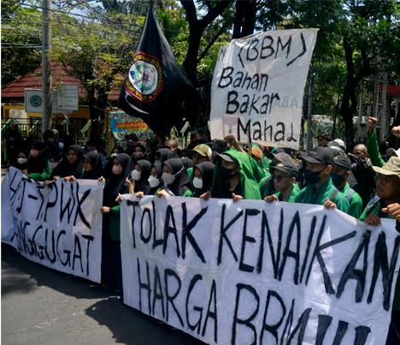

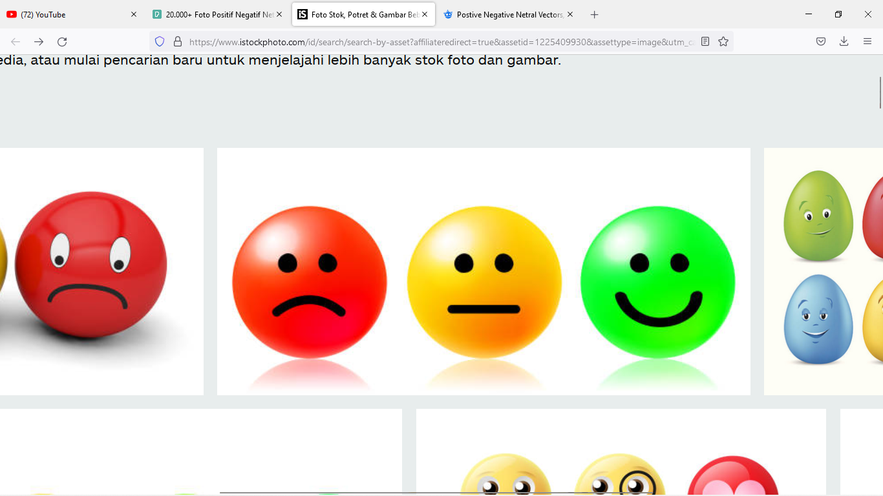
LATAR BELAKANG
Pengklasifikasian
Sentimen Positif,
Negatif dan Netral
Menimbulkan
Kontraversi,
Sehingga
Menimbulkan Pro dan Kontra
Banyak Pengguna
Twitter Yang
Menanggapi Kebijakan Tersebut
Pemerintah
Mengeluarkan
Kebijakan Kenaikan Harga BBM

Slide 3




Tools
+

Slide 4
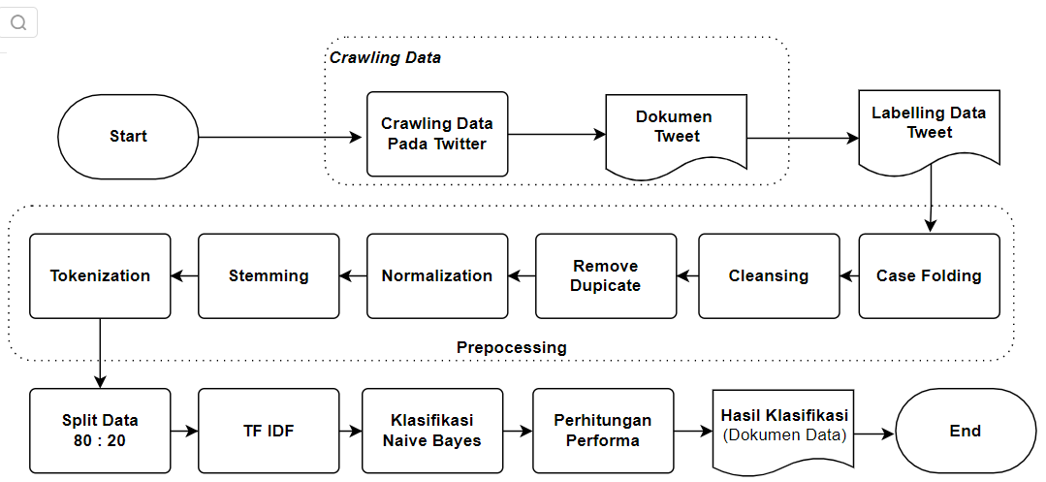
Alur Penelitian

Slide 5




Hasil & Pembahasan
Pengumpulan Data
Crawl Data
Pelabelan
Library Snscraper
Prepocessing
Harga BBM
Data Latih 80%
Data Uji 20%
3 – 10 September 2022
Ekstrasi fitur
1500 Data Tweet
Klasifikasi
Evaluasi

Slide 6

Hasil & Pembahasan
Pelabelan Data
Crawl Data
Pelabelan
Pernyataan setuju, baik dan menyatakan dukungan.
Prepocessing
Data Latih 80%
Data Uji 20%
Mengandung penolakan, dan menyatakan kontra
Ekstrasi fitur
Memiliki kata yang bermakna informasi dan menyatakan netral.
Klasifikasi
Evaluasi

Slide 7


Hasil & Pembahasan
Prepocessing
Crawl Data
7 tahapan Prepocessing yaitu :
Case Folding
Cleansing
Remove Duplicate
Normalization
Stopword Removal
Stemming
Tokenization
Pelabelan
Prepocessing
Data
1500 1483
Data Latih 80%
Data Uji 20%
Ekstrasi fitur
Sentimen | Positif | Negatif | Netral | Total
Jumlah | 550 Tweet | 798 Tweet | 135 Tweet | 1483
Klasifikasi
Evaluasi

Slide 8
Hasil & Pembahasan
Split Validation Data
Crawl Data
Sehingga dari data 1483 data didapatkan kemudian dibagi data latih sebanyak 80% data dan data uji sebanyak 20% data. Pada tahap ini mengguanakan kelas train_test_split pada library sklearn untuk membagi data latih dan data uji.
Pelabelan
Prepocessing
Data Latih 80%
Data Uji 20%
80%
1186 Data Latih
Ekstrasi fitur
1483 Data
Klasifikasi
297 Data Uji
20%
Evaluasi

Slide 9

Hasil & Pembahasan
Ekstrasi Fitur
Crawl Data
Tahapan pertama yang dilakukan oleh sistem yaitu mengubah dataset menjadi suatu representasi vector dengan meng-import labelencoder tujuannya untuk mengubah suatu teks menjadi angka. Lalu, selanjutnya ketahapan kedua yaitu TFIDF untuk pemprosesan ektrasi fitur dengan tujuan membobot suatu nilai kata.
Pelabelan
Prepocessing
Data Latih 80%
Data Uji 20%
Ekstrasi fitur
Kelas TfidfVectorizer
Klasifikasi
Evaluasi

Slide 10
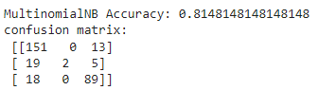
Hasil & Pembahasan
Klasifikasi
Crawl Data
Hasil klasifikasi akan ditampilkan dalam bentuk multiclass confusion matix. Multiclass confusion matrix terdiri dari kelas predicted dan kelas actual
Pelabelan
Prepocessing
Data Latih 80%
Data Uji 20%
Ekstrasi fitur
Klasifikasi
Evaluasi

Slide 11
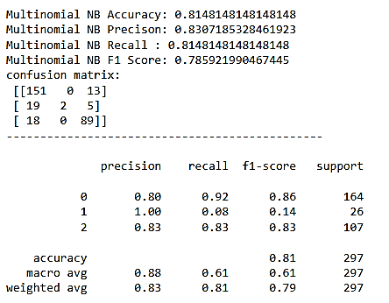
Hasil & Pembahasan
Evaluasi
Crawl Data
Pelabelan
Prepocessing
Data Latih 80%
Data Uji 20%
Ekstrasi fitur
Klasifikasi
Evaluasi

Slide 12
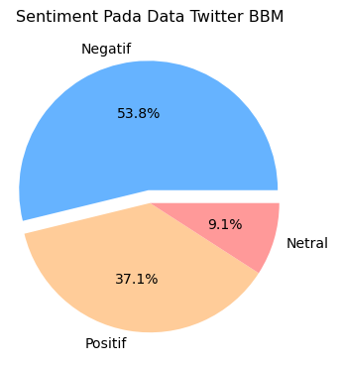
Visualisasi
Dari data diperoleh menghasilkan :
798 Sentimen Negatif
550 Sentimen Positif
135 Sentimen Netral
Sehingga dapat disimpulkan pada diagram lingkaran disamping ini.

Slide 13
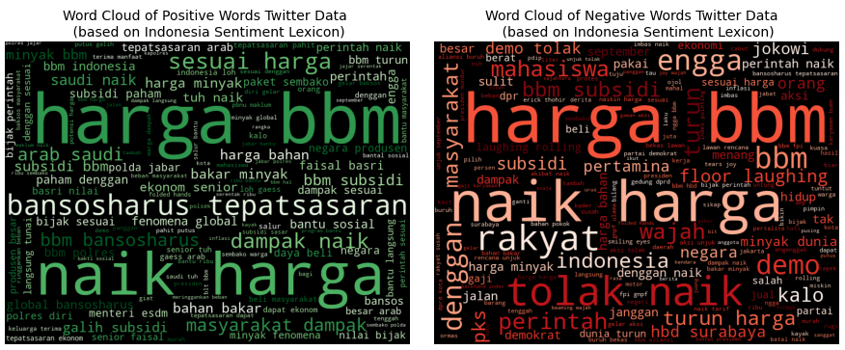
Visualisasi
Kemudian peneliti ingin menghetauhi, Apa saja kata yang sering diperbincangkan dalam kebijakan kenaikan harga BBM pada sentimen terbanyak yaitu positif dan negatif kedalam bentuk wordcloud.

Slide 14
Kesimpulan & Saran

Slide 15
Kesimpulan
Metode naive bayes terbukti dapat menganalisis sentimen dengan klasifikasi yang baik.
Dari kebijakan kenaikan harga BBM pada respon twitter didapatkan 53.8% sentimen negatif, 37.1% sentimen positif dan 9.1% sentimen netral
Berdasarkan hasil performa pada metode Naive Bayes menghasilkan nilai akurasi sebesar 81%, precission sebesar 83%, recall sebesar 81% serta f1 score sebesar 79%.

Slide 16
Terimakasih

